Slide 1
ГТО . История возникновения.
Работу выполнили Ким Камилла и Корноухова Анастасия . Студентки группы Б-12

Slide 2
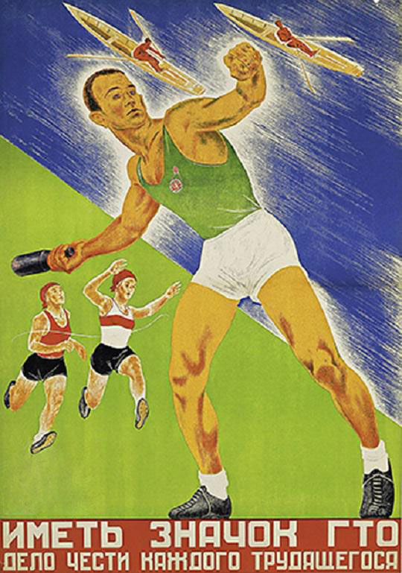
История комплекса ГТО началась, когда после победы Великого Октября страна наша крепла и мужала, когда энтузиазм советских людей, их тяга к новому, революционному проявились буквально во всех сферах жизни — в труде, культуре, науке, спорте.
Комплекс ГТО действует в нашей стране более 45 лет и составляет основу советской системы физического воспитания.

Slide 3
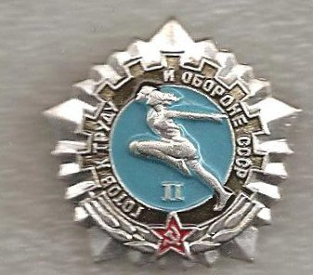
В 1931 году вводится Всесоюзный физкультурный комплекс «Готов к труду и обороне СССР» (ГТО), который становится программной и нормативной основой системы физического воспитания для всей страны. Цель вводимого комплекса – «дальнейшее повышение уровня физического воспитания советского народа, в первую очередь молодого поколения…». Основное содержание комплекса ГТО было ориентировано на качественную физическую подготовку сотен миллионов советских людей.

Slide 4
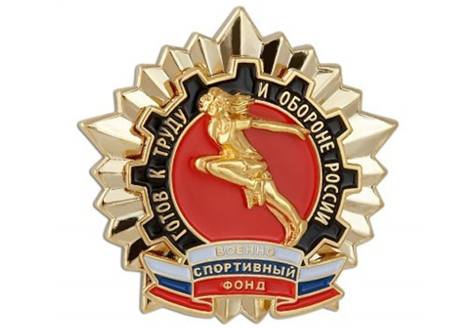
Только за 1938 и 1939 годы нормы ГТО 1 и 2 ступени и БГТО («Будь готов к труду и обороне») сдают более 2,5 млн. человек. Количество спортивных сооружений в стане увеличивается с 39 тысяч в 1936 году до 83 тысяч к концу 1939 года. К этому же времени в стране действует 62 тысячи физкультурных коллективов, объединявших 5 млн. человек.

Slide 5
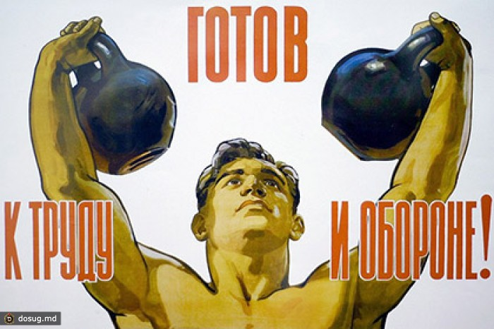
Последний Всесоюзный физкультурный Комплекс «Готов к труду и обороне СССР» (ГТО) был введен в январе 1985 года. Он был адресован людям от 16 до 60 лет.
В настоящее время Российский физкультурно-оздоровительный комплекс «Готов к труду и обороне» будет запущен с 1 сентября 2014 года. Нормы которого будут рассчитаны на 11 возрастных ступеней - от 6-8 лет до 70 лет и старше.

Slide 6
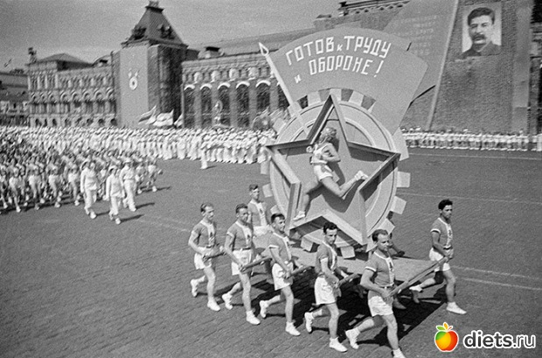
Впервые введенный комплекс ГТО состоял из одной ступени, которая включала 15 нормативов по различным физическим упражнениям (бег, прыжки, метания, плавание, лыжи и др.). Кроме того, сдающие комплекс должны были знать основы советского физкультурного движения и военного дела.

Slide 7
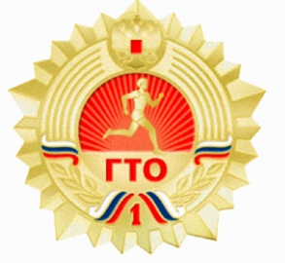
Знаки ГТО.

Slide 8
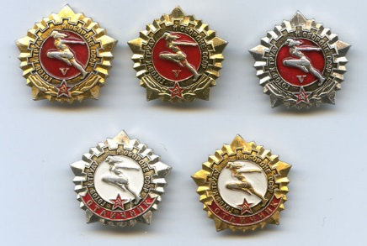
ЗНАКИ ГТО.

Slide 9
Эволюция значков
Первые значки изготавливались из серебра и бронзы и имели форму шестерёнки, на которую наложены звезда с бегуном. Сама шестерёнка подвешивалась на цепях к ромбу, где была указана курирующая организация — ВСФК ЦИК. А тот уже крепился к одежде. На значке II ступени на шестерёнке было размещено знамя. Первоначальный эскиз принадлежал московскому школьнику, а затем был доработан художником Ягужинским.
За небольшими изменениями эти значки просуществовали до 1940 года, после чего со значок стал более лаконичным. Из него исчезли цепи с ромбом. Но при этом добавился новый вариант для «отличников».
В 60-е значки начали делать из алюминия. Постоянно менялся и дизайн. То исчезала, то снова появлялась звезда, иначе обыгрываются шестерёнки, к фигурке одного бегуна добавилась вторая – женская. Более разнообразной стала и цветовая палитра. Была среди значков и особая серия, выпущенная к летним Играм XXII, проходившим в 1980 году в Москве. Конечно, с олимпийской символикой.

Slide 10
Нормативы ГТО
Комплекс будет содержать 11 ступеней. Для каждой ступени предлагаются собственные названия.
I ступень: 1—2 классы (6—8 лет);
II ступень: 3—4 классы (9—10 лет);
III ступень: 5—6 классы (11—12 лет);
IV ступень: 7—9 классы (13—15 лет);
V ступень: 10—11 классы, среднее профессиональное образование (16—17 лет);
VI ступень: 18—29 лет;
VII ступень: 30—39 лет;
VIII ступень: 40—49 лет;
IX ступень: 50—59 лет;
X ступень: 60—69 лет;
XI ступень: 70 лет и старше.

Slide 11
Виды испытаний .
Виды испытаний | Бронзовый знак | Серебряный знак | Золотой знак
Бег на 100 м | 15,1 | 14,8 | 13,5
Бег на 3 км | 14:00 | 13:30 | 12:30
Прыжок в длину с разбега (см) | 380 | 390 | 430
или прыжок в длину с места толчком двумя ногами (см) | 215 | 230 | 240
Подтягивание из виса на высокой перекладине (кол-во раз) | 9 | 10 | 13
или рывок гири 16 кг (кол-во раз за 4 мин) | 20 | 30 | 40
Наклон вперёд из положения стоя с прямыми ногами на гимнастической скамье (см) | + 6 | + 7 | + 13

Slide 12
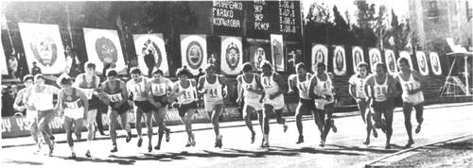
Аналоги.
С 1996 года в Казахстане для молодежи от 12 до 23 лет проводятся Президентские тесты физической подготовленности, состоящие из двух уровней — президентский уровень и уровень национальной готовности.

Slide 13
ИСПЫТАНИЯ .
Челночный бег 3×10 м
Бег 30, 60, 100 м
Бег 1000; 1500; 2000; 2500; 3000 м
Прыжок в длину с места, тройной прыжок в длину с места и прыжок в длину с разбега
Подтягивания на низкой (из виса лежа) и высокой (из виса) перекладинах
Сгибание и разгибание рук в упоре лежа
Поднимание туловища из положения лежа на спине за 1 минуту
Наклон вперёд из положения стоя на полу или гимнастической скамье
Метание спортивного снаряда в цель и на дальность
Рывок гири 16 кг
Плавание 10, 15, 25, 50 м
Бег на лыжах или кросс по пересеченной местности 1, 2, 3, 5, 10 км
Стрельба из пневматической винтовки или электронного оружия из положения сидя и положения стоя
Туристический поход с проверкой туристических навыков.

Slide 14
Введение комплекса разделено на четыре этапа:
Организационно-экспериментальный этап с 24 марта до сентября 2014 года. Исследования возрастных групп для уточнения нормативов и создание правовой базы. Исследования проводятся в 12 субъектах РФ.
Апробационный этап с сентября 2014 года по август 2015 года. Введение на федеральном, региональном и муниципальном уровнях.
Внедренческий этап с сентября 2015 по декабрь 2016 года. Введение во все организации, апробация среди работающих и пожилых.
Реализационный этап с января 2017 года. Введение во все возрастные категории.

Slide 15
Нормы ГТО 2015 устанавливают новую планку в уровне физической подготовки. Летний полиатлон как преемник комплекса “Готов к труду и обороне” это вид спорта, включающий в себя пять видов спортивных состязаний (при проведении в закрытых помещениях четыре вида):
Стрельба из пневматической винтовки – 10 выстрелов с 10 метров стоя (упражнение ВП-3)
Плавание 100 метров вольным стилем
Бег 100 метров (в закрытых помещениях 60 метров)
Бег 3000 метров у мужчин и 2000 метров у женщин (в закрытых помещениях 2000 и 1000 метров соответственно)
Метание гранаты (в закрытых помещениях не проводится)

Slide 16
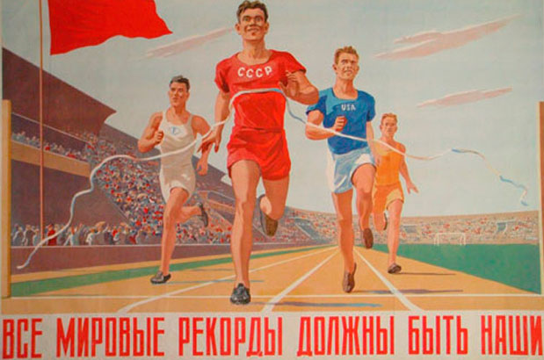
На старты по сдаче ГТО выходили известные ученые, спортсмены, герои труда. Братья Знаменские, прославленные игроки московского «Спартака», подавали пример молодежи. Академик Павлов и писатель Максим Горький приветствовали интерес населения к физической культуре и спорту.

Slide 17
Количественные показатели
С 1931 по 1941 год количество человек, сдавших нормы комплекса ГТО I ступени, достигло 6 000 000, а II ступени — более 100 000.
В 1948 году в СССР насчитывалось 139 коллективов физкультуры и 7,7 миллиона физкультурников, а в 1977 году в стране было уже 219 тысяч коллективов физкультуры и свыше 52 300 000 физкультурников.
В 1972 —1975 гг. нормы и требования комплекса выполнили свыше 58 000 000 чел.

Slide 18
…
С 1974 года проводились всесоюзные первенства по многоборьям ГТО (в 1975 году в массовых стартах участвовали 37 000 000 чел., в финале — около 500 чел.; призёрам 4-й ступени присваивалось звание мастера спорта международного класса).
За семь лет существования соревнований по многоборью ГТО свыше 350 000 юношей и девушек стали чемпионами районов, городов, областей, республик, 7 человек носят почетный титул чемпиона мира по многоборью ГТО, один человек стал первым в истории советского физкультурного движения мастером спорта СССР по многоборью ГТО

